Slide 1
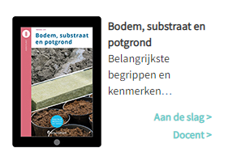
Les 4 Substraat in de praktijk en herhaling
Periode 5
Bemesting P5
Substraat
Bron: RHP

Slide 2
Substraten en substraatgrondstoffen
Les 1 Werken met gecertificeerde organische substraten
Les 2 Werken met kunstmatige substraten
Les 3 Bemesting en nieuwe substraten
Les 4 Substraat in de praktijk en herhaling
Les 5 Toets

Slide 3
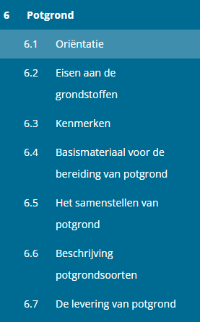
Bemesting en Substraat Substraat in de praktijk, zie module uit ontwikkelcentrum KLIK OP DEZE LINK
Ga naar hfst 6
We behandelen 6.5 6.6 en 6.7

Slide 4
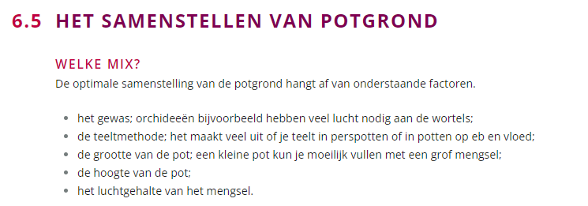

Slide 6
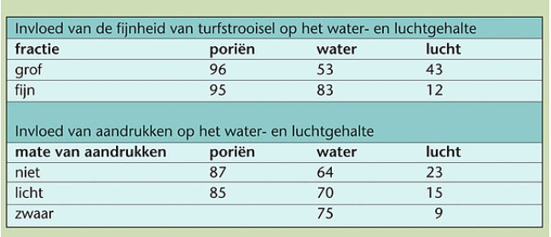

Slide 8
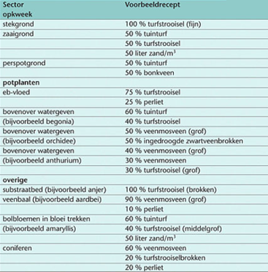
Let op deze recepten zijn allemaal nog op basis van veen.
Tegenwoordig worden er veel veen vervangers gebruikt

Slide 9
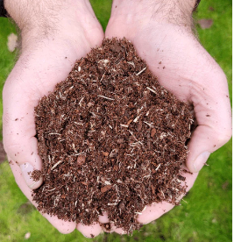

Slide 10
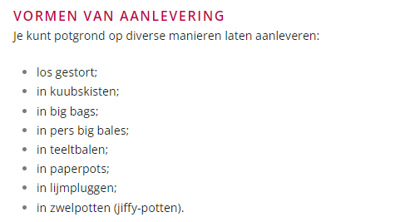

Slide 11
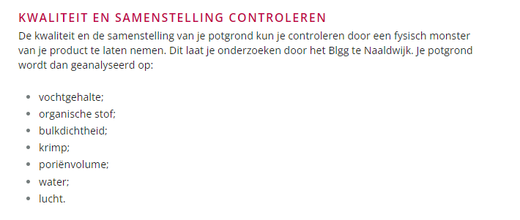
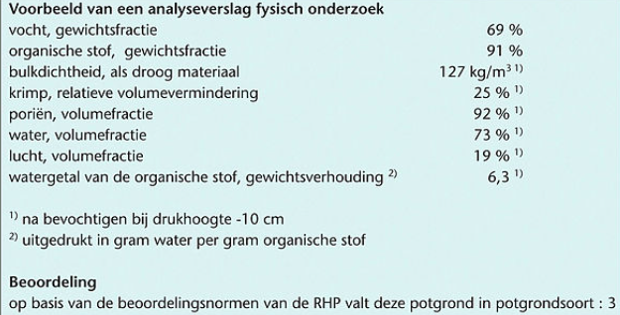

Slide 12
Opdracht 4 De vragen in de module Daarna nog een herhaling

Slide 13
Substraten en substraatgrondstoffen
Welke voordelen biedt het RHP-keurmerk?
RHP-gecertificeerde producten bieden kwaliteit en vergroten zekerheid en veiligheid:

Slide 14
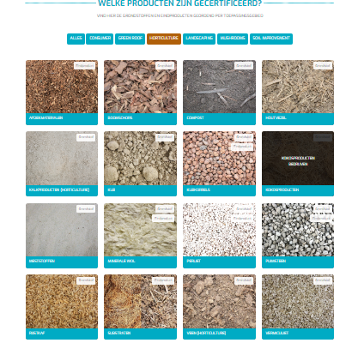
Substraten en substraatgrondstoffen
We kijken naar de volgende producten:
Boomschors
Compost
Houtvezel
Kokosproducten
Rijstkaf
Veenproducten
Kalkproducten
Meststoffen

Slide 15
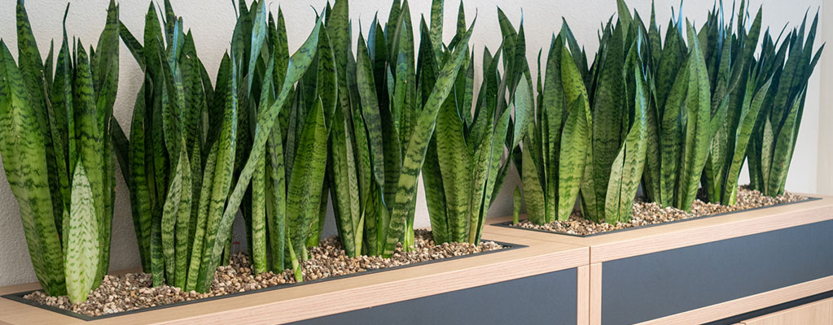
Substraten en substraatgrondstoffen
We kijken naar de volgende producten:
Kleikorrels
Perliet
Puimsteen
Vermiculiet
Steenwol
Berekenen hoeveel substraat je nodig hebt.

Slide 16
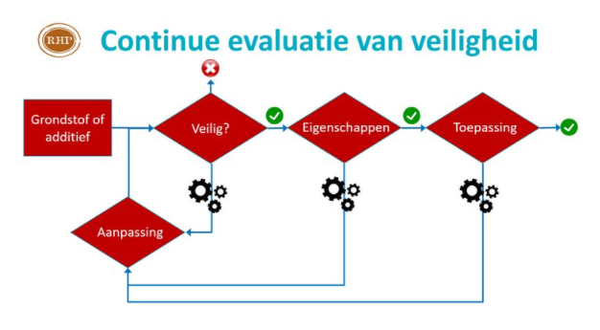
Bemesting en Substraat
https://www.rhp.nl/nl/veiligheid-van-(nieuwe)-grondstoffen

Slide 17
Bemesting en Substraat
Fytosanitaire risico’s
Hygiënisatie
Onkruiden
Planttoxische stoffen en zichtbare verontreinigingen
Residuen van bestrijdingsmiddelen
Plantverdraagzaamheid
https://www.rhp.nl/nl/veiligheid-van-(nieuwe)-grondstoffen
Notes:
Fytosanitaire risico’s
Bij nieuwe en bestaande grondstoffen moeten we risico’s onderkennen en, indien mogelijk, wegnemen. Het risico van een grondstof kan ook te hoog zijn, waarmee deze niet geschikt is voor het RHP-keurmerk.
Hygiënisatie
Bij bepaalde risiconiveaus is hygiënisatie van de grondstof nodig, bijv. door composteren, stomen of doorstralen. Met de Bacillus globigii-test kan worden beoordeeld of een hygiënisatieproces voldoende werkzaam is.
Onkruiden
Onkruiden kunnen ziekten meedragen of een teelt overwoekeren. Het verwijderen ervan kost tijd en geld. Onkruiden in grondstoffen moeten in het gehele proces zoveel mogelijk worden voorkomen, ter voorkoming van teeltschade hierdoor. Onkruiden zijn ook een goede indicator voor andere fytosanitaire risico’s. Worden onkruiden in een product aangetroffen, dan geeft dat aan dat het voorafgaande proces niet voldoende veilig is geweest. Het gevolg kan dus ook zijn dat het product meer risico’s met zich meedraagt, die in een laboratorium niet goed te testen zijn. In dit geval is procescontrole essentieel.
Planttoxische stoffen en zichtbare verontreinigingen
Bijvoorbeeld glas, plastic, steen en metaal kun je zien in een grondstof. Er zijn methodieken voor om deze verontreinigingen uit te zoeken. Bij secundaire producten uit een primair proces uit een andere industrie, kunnen er hulpstoffen meekomen in de grondstof. Denk aan polyurethaanschuim waaraan matrasfabrikanten in het verleden voor de plant giftige kleurstoffen toevoegden. Verontreiniging van een grondstof kan ook plaatsvinden tijdens het proces, de opslag en transport. En dan zijn er nog verontreinigingen die niet direct plantgevaarlijk zijn, maar waar wel wettelijke eisen voor gelden, zoals zware metalen of PFAS.
Residuen van bestrijdingsmiddelen
Als we gaan werken met secundaire grondstoffen uit landbouw, tuinbouw en de voedingsindustrie, dan kunnen er residuen van bestrijdingsmiddelen meekomen. Voor planten zijn vooral herbiciden schadelijk. Dit wordt een belangrijk, nieuw thema de komende tijd. Het weegt mee in de beoordeling of een grondstof geschikt is om een veilig substraat mee te maken. En ook de retailsector stelt eisen op dit vlak.
Plantverdraagzaamheid
Met een groeitest kan RHP onder andere de veiligheid van een grondstof testen op enkele indicatorgewassen. Het is de ultieme test om te zien of een plant goed groeit op een grondstof. Toxiciteit die in laboratoriumonderzoek niet naar voren komt, wordt in een groeitest wel zichtbaar. Sinds kort kan RHP ook grovere grondstoffen goed testen door er een extract van te trekken. De groeitest kan nu dus op allerlei grondstoffen en fracties worden uitgevoerd. Daarbij kan ook worden gekeken naar een veilige dosering, al dan niet in combinatie met andere, nieuwe grondstoffen.

Slide 18
Bemesting en Substraat
https://www.rhp.nl/nl/ph-en-voeding

